Slide 1
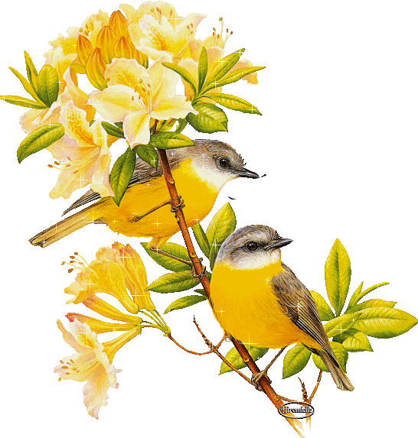
আজকের পাঠে সবাইকে
শুভেচ্ছা

Slide 2
পরিচিতি
বিষয়: প্রাথমিক বিজ্ঞান
শ্রেণি: চতুর্থ
‡gvnvt Avãyj Avnv`
cÖavb wkÿK
gnvivRcyi miKvwi cÖv_wgK we`vjq
m`i, PvucvBbeveMÄ

Slide 3
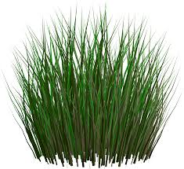
এসো আমরা একটি ভিডিও দেখি
ভিডিও ক্লিক
ভিডিও সম্পর্কিত আলোচনা।

Slide 4
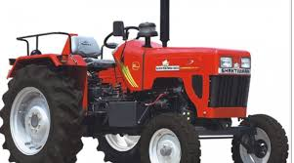
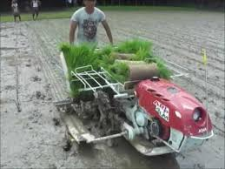
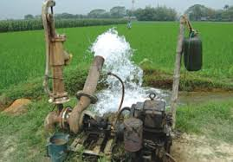
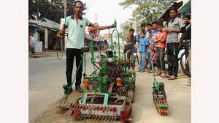
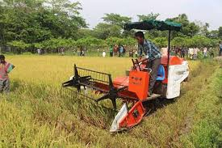
চিত্রের ছবিগুলো ভাল করে দেখ।
কৃষি প্রযুক্তির ছবি।
এবার বলত , এগুলো কীসের ছবি?

Slide 5
কৃষিতে প্রযুক্তি

Slide 6
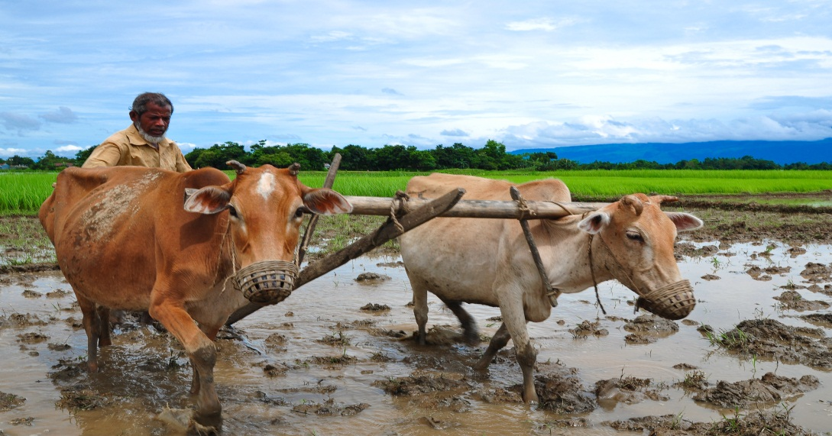
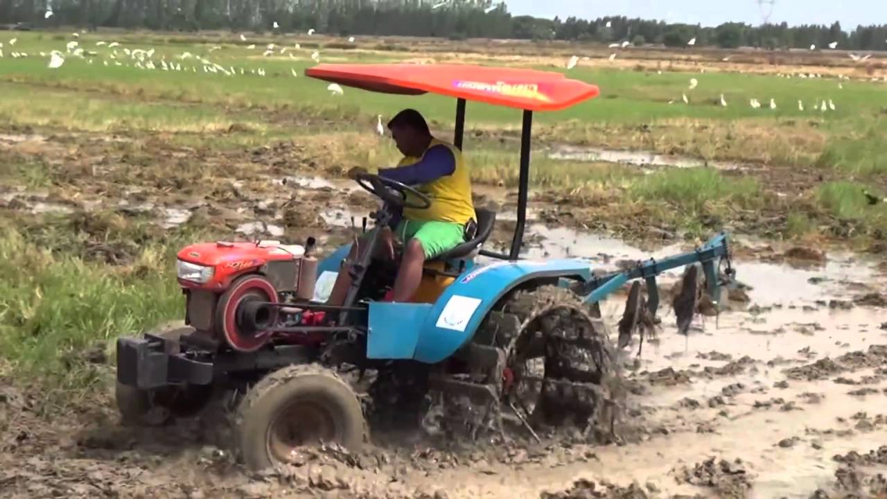
ছবিতে কি কি দেখতে পাচ্ছো?
গরুর লাঙ্গল
ট্রাক্টর
কৃষি ক্ষেত্রে প্রযুক্তি গুরুত্বপূর্ণ ভূমিকা পালন করছে।

Slide 7
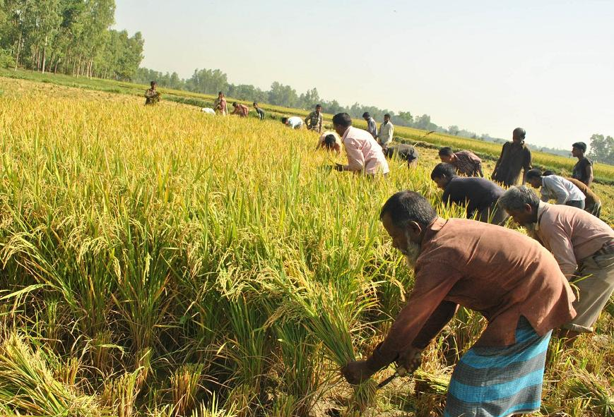
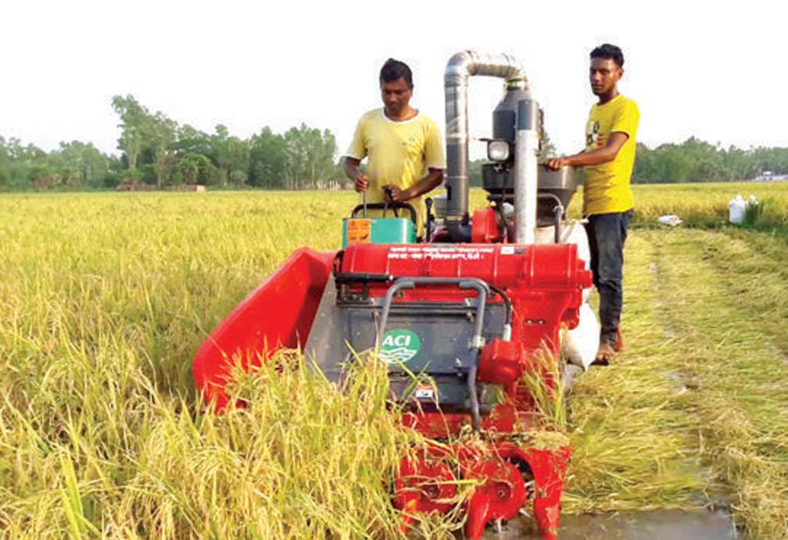
ছবিতে কি কি দেখতে পাচ্ছো?
ফসল কাটা
ফসল কাটার যন্ত্র
স্বল্প সময়ে স্বল্পসংখ্যক মানুষ অধিক ফসল উৎপাদন করতে পারে।

Slide 8
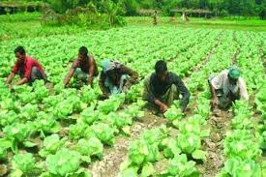
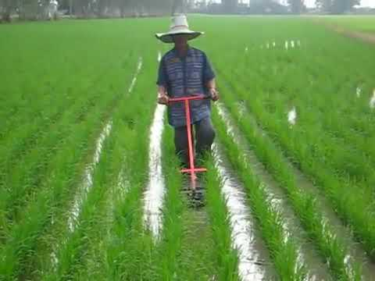
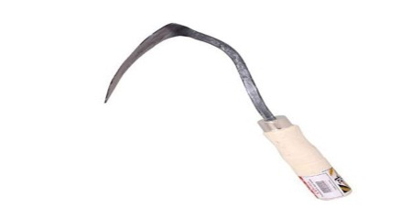
ছবিতে কি কি দেখতে পাচ্ছো?
নিড়ানি যন্ত্র
নিড়ানি

Slide 9
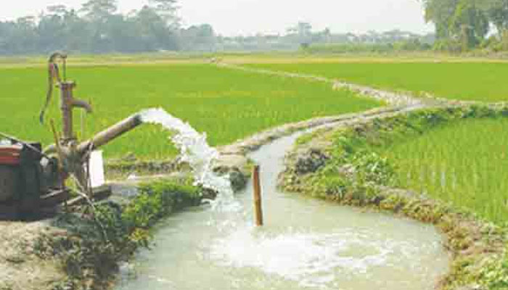
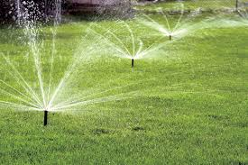
এই ছবিতে কি কি দেখতে পাচ্ছো?
সেচ পাম্প
পানি ছিটানোর যন্ত্র
ধান ক্ষেতে স্বল্প সময়ে অধিক পরিমাণ জমিতে সেচ কাজে ব্যবহৃত হয় ।

Slide 10
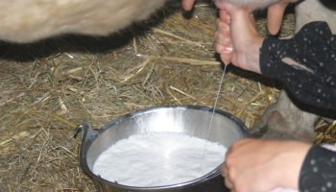
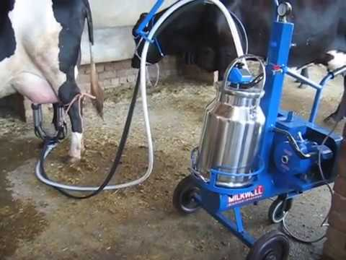
দুধ দহনের পুরনো পদ্ধতি
আধুনিক পদ্ধতিতে দুধ দহন

Slide 11
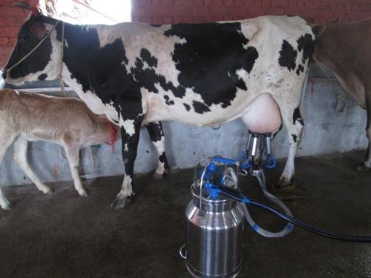
দুধদোহন যন্ত্র
এসকল যন্ত্রপাতি ব্যবহার করে স্বল্প সময়ে মানুষ দুধদোহন ও প্রক্রিয়াকরণ করতে পারে।

Slide 12
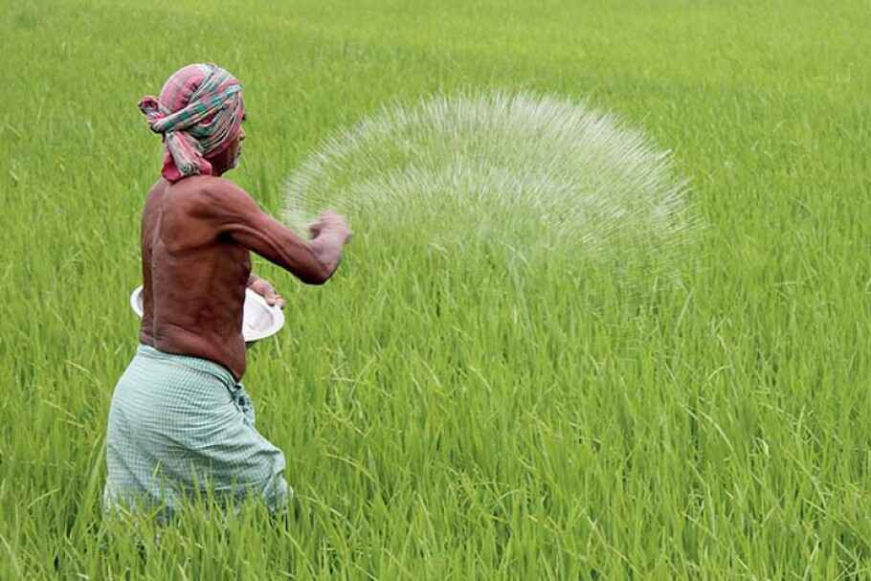
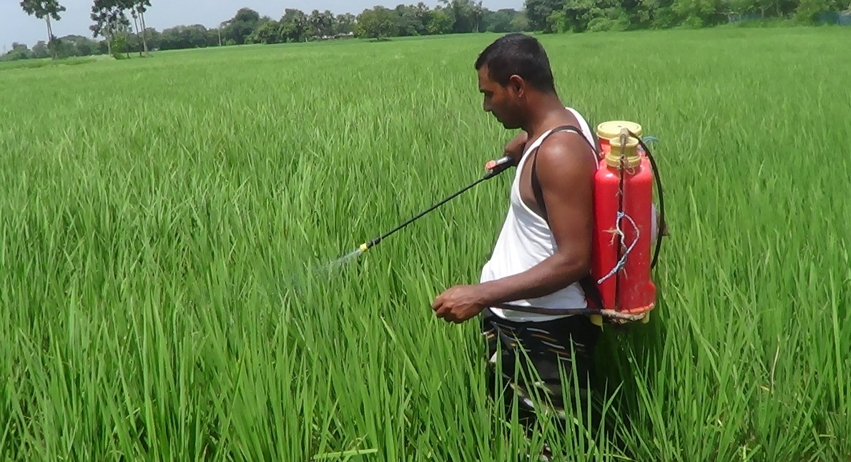
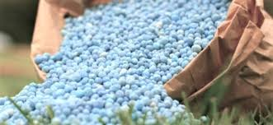
এই ছবিতে কি কি দেখতে পাচ্ছো?
সার প্রয়োগ
কীটনাশক প্রয়োগ
রোগ ও কীট পতঙ্গ প্রতিরোধী এবং দ্রুত বর্ধনশীল ফসল উৎপাদনে আধুনিক কৃষি প্রযুক্তি ব্যবহার করা হয়।

Slide 13
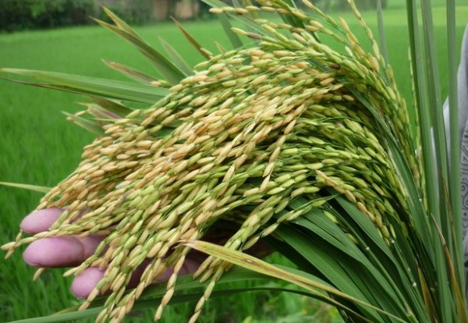
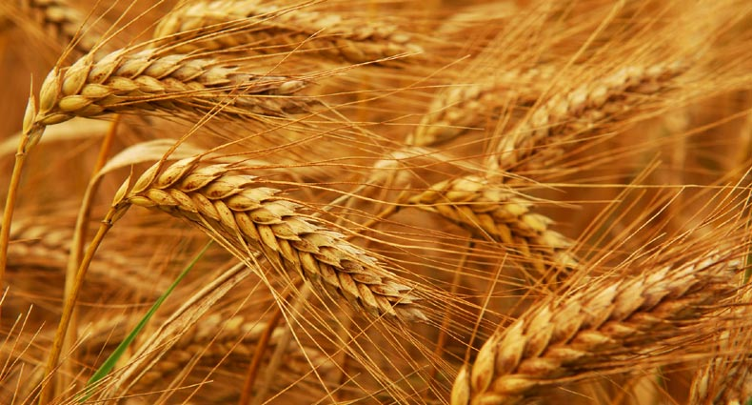
এই ছবিতে কি কি দেখতে পাচ্ছো?
ধান
গম
উন্নত প্রযুক্তি ব্যবহার করে উচ্চ ফলনশীল ধান এবং গম উদ্ভাবন করা হয়েছে।

Slide 14
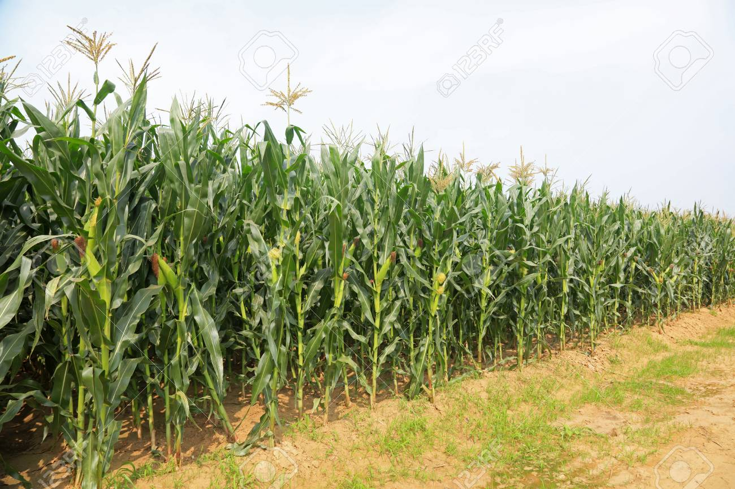
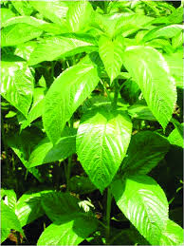
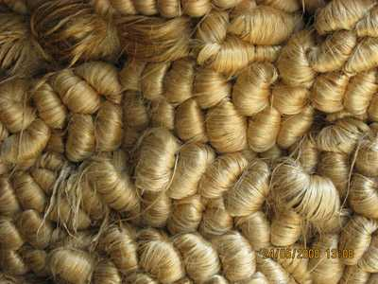
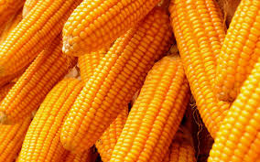
এই ছবিতে কি কি দেখতে পাচ্ছো?
ভুট্টা
পাট
আধুনিক প্রযুক্তি ব্যবহারের ফলে কৃষক অধিক ফসল উৎপাদন করছে।

Slide 15
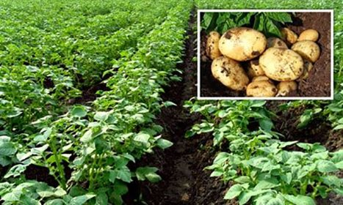
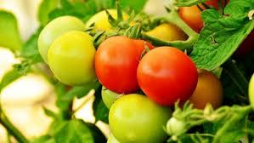
এই ছবিতে কি কি দেখতে পাচ্ছো?
আলু
টমেটো
নতুন জাতের সবজি কৃষককে অল্প পরিশ্রমে অধিক ফসল উৎপাদনে সহায়তা করে।

Slide 16
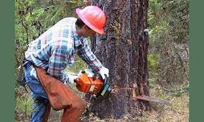
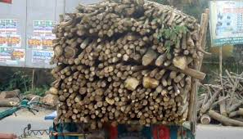
যান্ত্রিক করাত
গাছ কাটা
কাঠ সংগ্রহ করা
প্রশ্নঃ খুব সহজেই কীভাবে আমরা গাছ কাটতে পারি?
উত্তরঃ যান্ত্রিক করাতের সাহায্যে আমরা সহজেই গাছ কাটতে পারি ।

Slide 17
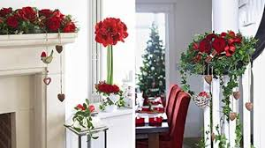
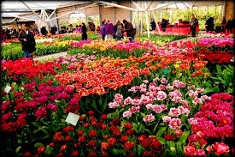
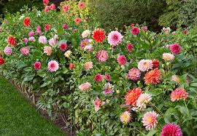
পরিবেশের সৌন্দর্য্য বর্ধন
একই গাছে বিভিন্ন রঙের
ফুল
প্রশ্নঃ কোন প্রযুক্তিতে একই গাছে বিভিন্ন রঙের ফুল উৎপন্ন করা হচ্ছে?
উত্তরঃ উদ্ভিদ প্রজনন প্রযুক্তিতে একই গাছে বিভিন্ন রকমের ফুল উৎপন্ন
করা হচ্ছে।

Slide 18
একক কাজ
তোমার এলাকায় ব্যবহৃত হয় এমন কয়েকটি প্রযুক্তির নাম লিখ।

Slide 19
মূল্যায়নঃ-
১।সঠিক উত্তরটি খাতায় লিখঃ-
(ক) ________________ আমাদের জীবনকে আরও উন্নত এবং আরামদায়ক করেছে।
সম্পদ (২) প্রযুক্তি (৩) শিক্ষা
প্রযুক্তি

Slide 20
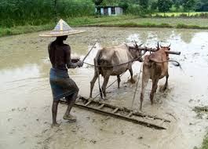
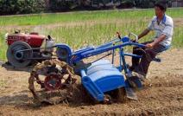
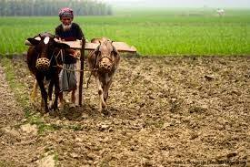
(খ) নিচের ছবি দেখে উত্তরটি খাতায় লিখঃ-
আধুনিক প্রযুক্তি কোনটিঃ-

Slide 21
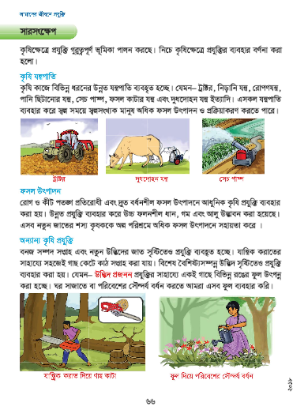
নিরব পাঠঃ ৬৬ পৃষ্ঠা

Slide 22
evwoi KvR
1. কৃষিক্ষেত্রে ব্যবহৃত প্রযুক্তির চারটি উদাহরণ দাও।
2.কৃষি প্রযুক্তি ব্যবহারের ক্ষেত্রসমূহ কি কি?
3.ফসল উৎপাদনে কৃষি প্রযুক্তি ব্যবহারের গুরুত্ব কী?

Slide 23
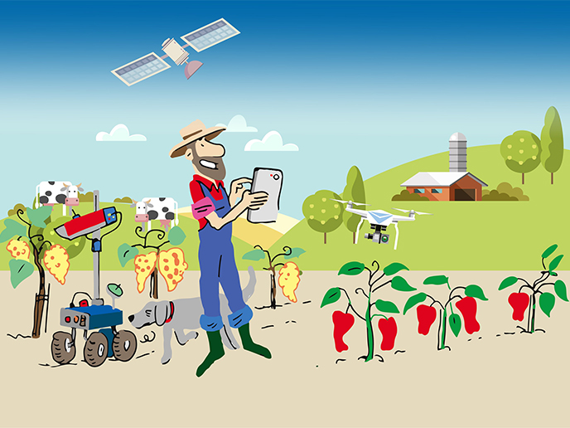
সবাইকে ধন্যবাদ

